Slide 1
Mathematik Q2 Abels

Slide 2
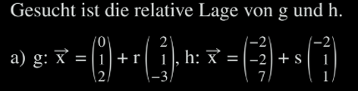

Slide 3
Der Winkel zwischen Geraden

Slide 4

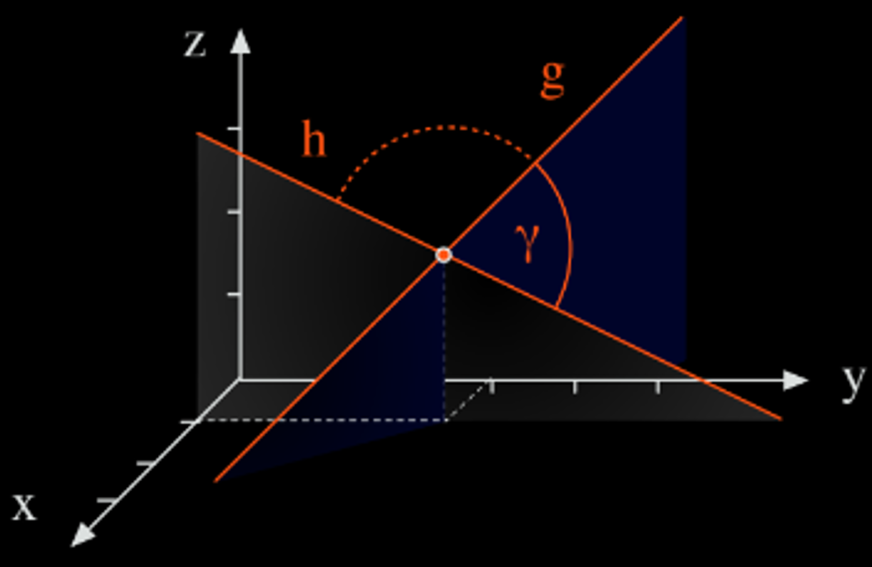

Slide 5

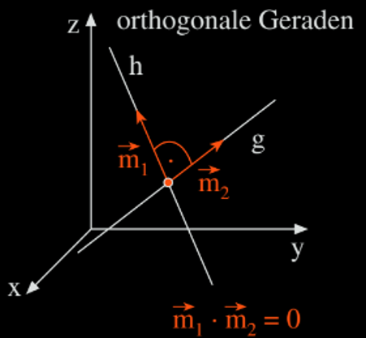

Schnittwinkel von Geraden

Slide 6

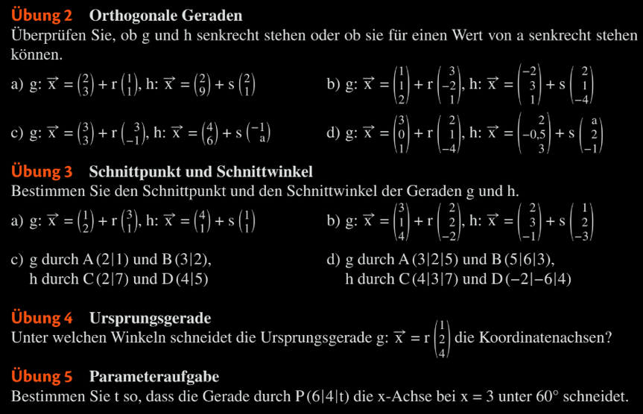
Big103,104

Slide 7
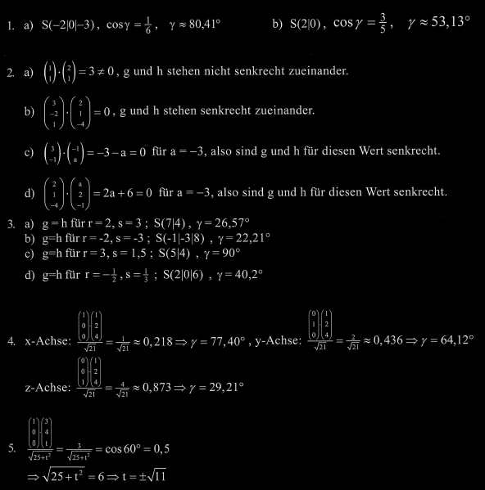
Big103,104

Slide 8
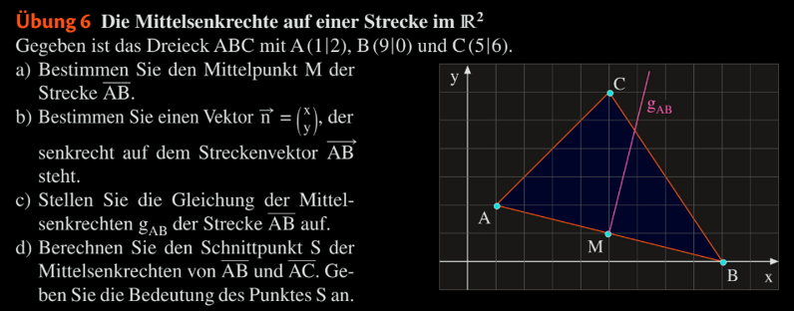
Big104

